Slide 1
Self Balancing Robot
10. 30. 2023
5조 몰라용
조홍기
문서영

Slide 2
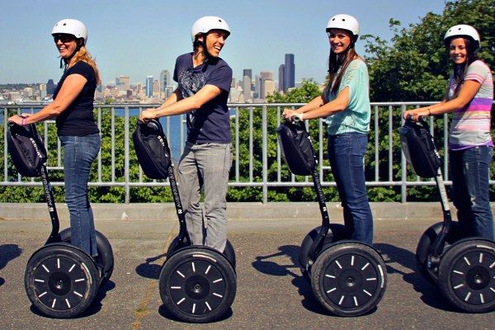
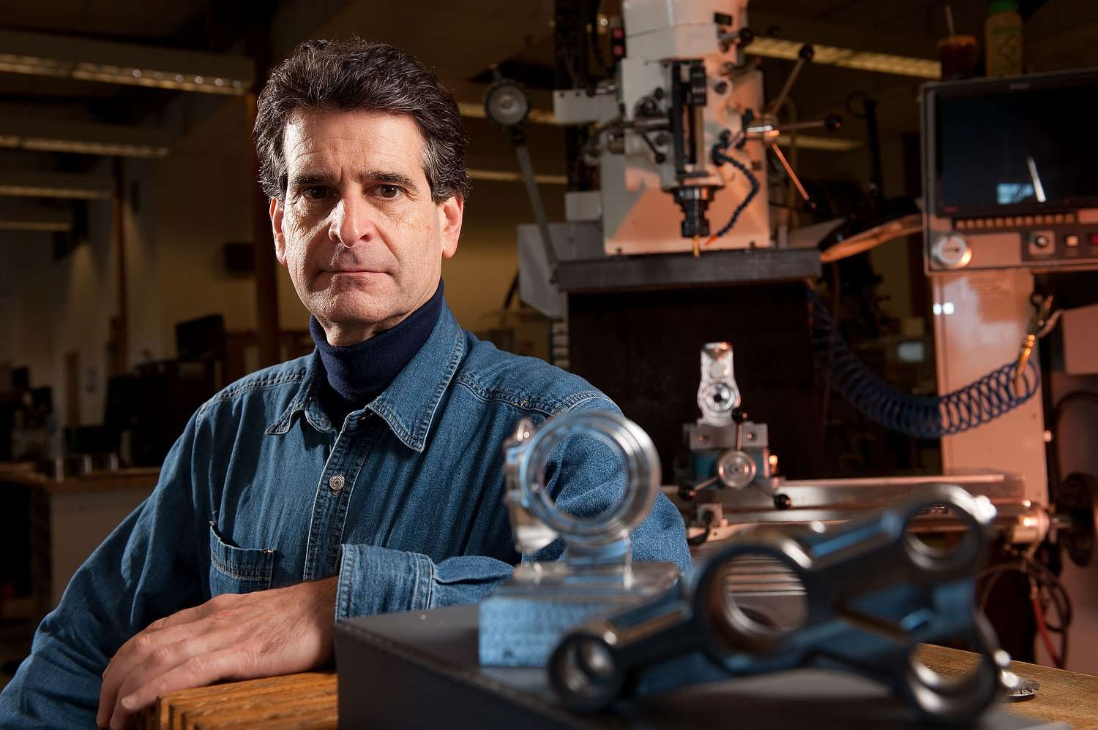
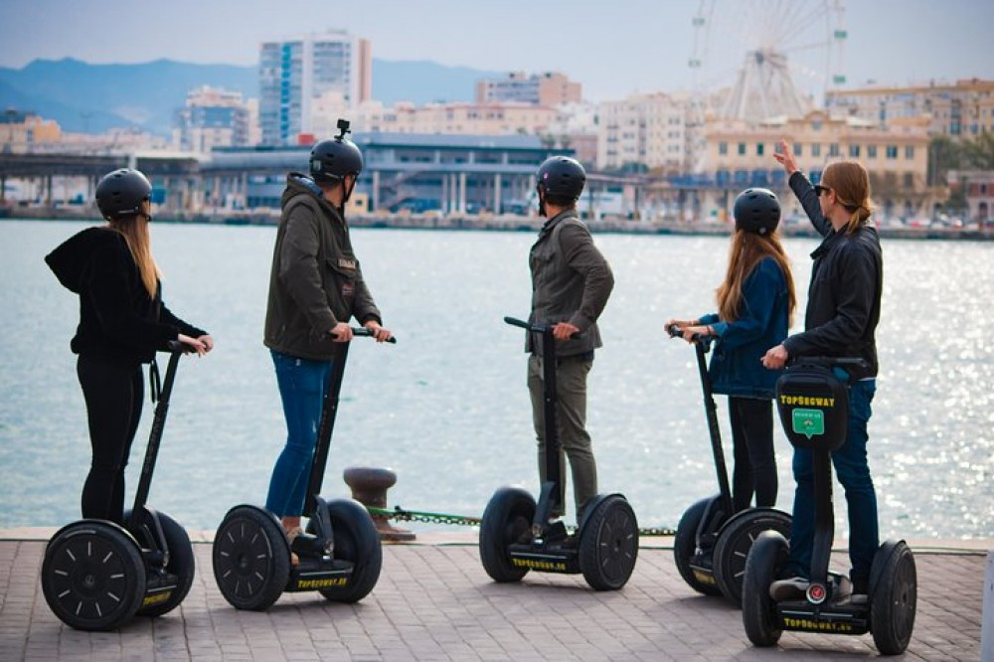
Self Balancing Robot (feat. Segway)
Dean Kamen
https://www.thoughtco.com/dean-kamen-profile-1992041
향상된 기동성(maneuverability)과 안정감(stability)
위치한 공간에서 방향 바꾸기와 좁은 공간을 정확히 주행하는것에 특화
Notes:
segway는 유선으로 제어하지만 우리는 무선 통신으로 구현함
-> segway와 무인이동체와 기술적인 부분에서 유사한 부분이 있다고 생각했고, 이번 프로젝트에서 다양한 기술을 배워보고자 하였기 때문에 무인이동체 기술인 무선제어를 프로젝트에 적용시켜보았다.

Slide 3
이번 프로젝트 시나리오
Segway와 차이점
평소에는 스스로 밸런스를 잡는다. 작은 외란 정도는 제어한다.
RFID를 통해 사용자를 인식한다.
무선 컨트롤러의 상하좌우 버튼을 누르면 기계가 해당 방향으로 움직인다.
기계의 움직임과 읽어들인 센서 정보를 DB에 로깅한다.
segway: 사용자가 유선으로 기기를 제어
현 프로젝트: 무인이동체를 무선 통신으로 제어
Notes:
segway는 유선으로 제어하지만 우리는 무선 통신으로 구현함
-> segway와 무인이동체가 기술적으로 유사한 부분이 있다고 생각했고, 이번 프로젝트에서 다양한 기술을 배워보고자 하였기 때문에 무인이동체 기술인 무선 제어를 프로젝트에 적용시켜보았다.

Slide 4
시나리오 구현에 필요한 기술들
PID | 밸런스 유지
MPU6050 | 기울기 감지
WIFI AP, Socket | 무선 통신
PyQt | 반응형 UI
DB (MySQL) | telemetry 로깅
L298N | 모터제어

Slide 5
H/W Requirements
ESP32-S3 N16R8 | WiFi + Bluetooth + BLE MCU module
GY-521 (MPU 6050) | Gyroscope + Accelerometer + Thermometer
NP01D-288 | Motor + Gearbox (Gear Ratio 1:288)
2A L298N 모터드라이버 모듈 | Dual H-Bridge Motor Driver (Bi-directional)
Wheels | 66pi
Battery | 1.5V x 4 pc
RFID | MFRC522 (card / tag / scanner)

Slide 6
Body Design
RFID
MPU6050
UNO
L298N
Battery
(1.5V * 4)
ESP32-S3
Motor
Motor

Slide 7
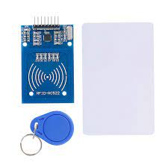
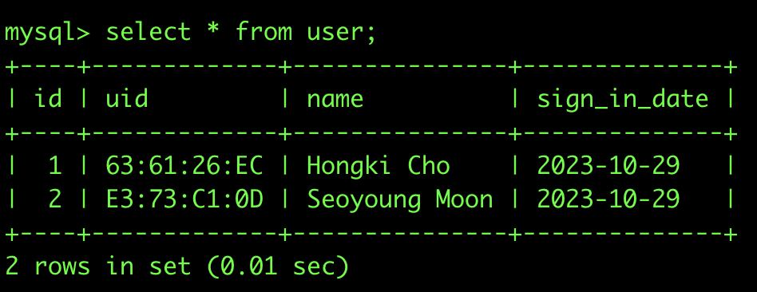
MFRC522 (card / tag / scanner)

Slide 8
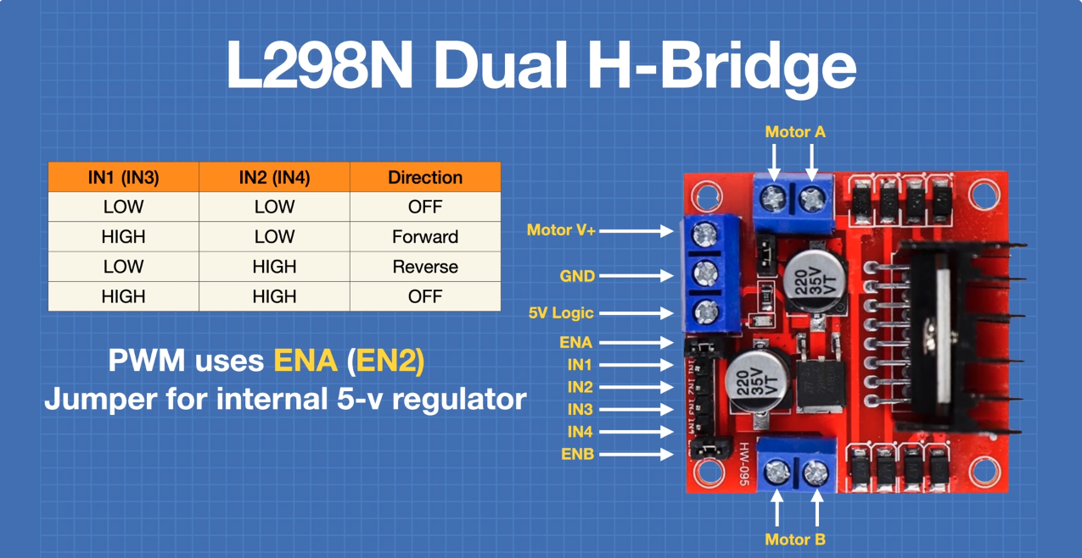
L298N Dual H-Bridge
* IN1 & IN2:
Motor A
* IN3 & IN4:
Motor B
credit:https://www.youtube.com/watch?v=ygrsIqWOh3Y&t=679s&ab_channel=DroneBotWorkshop

Slide 9
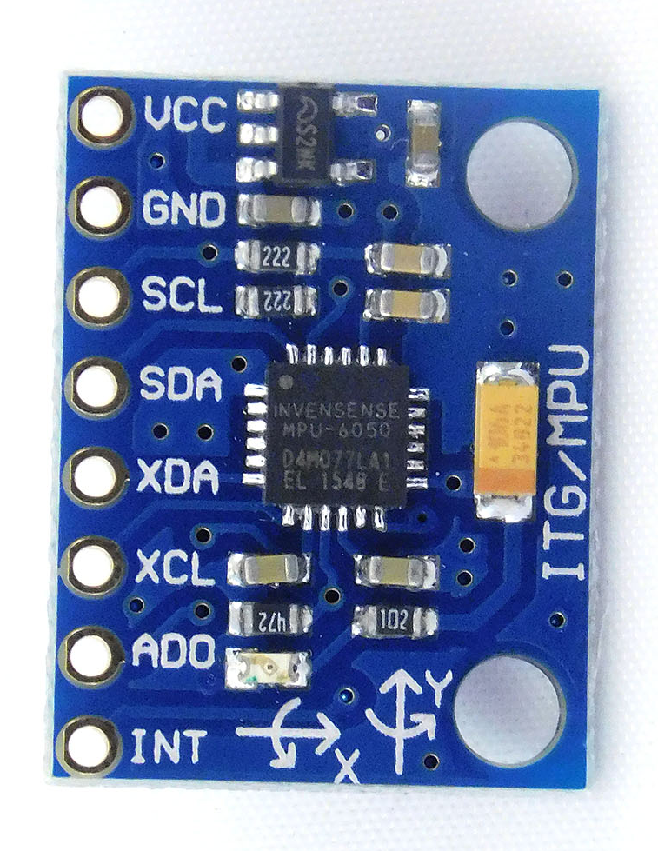
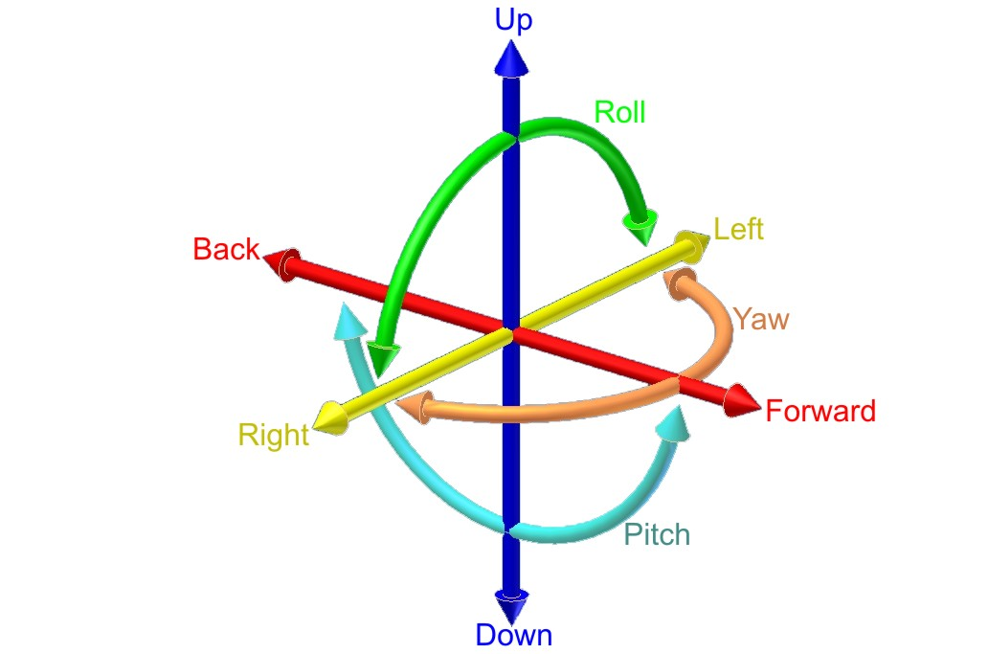
IMU (GY-521 MPU6050)
accelerometer, gyroscope, temperature
6 Degree of Freedom
Complete Range of Movement
3-axis translational motion
3-axis rotational motion
Euler angles: yaw, pitch, roll

Slide 10
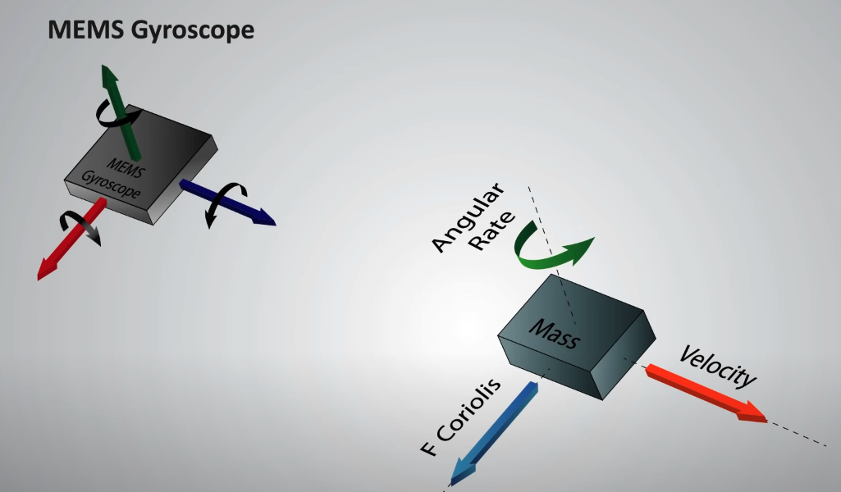
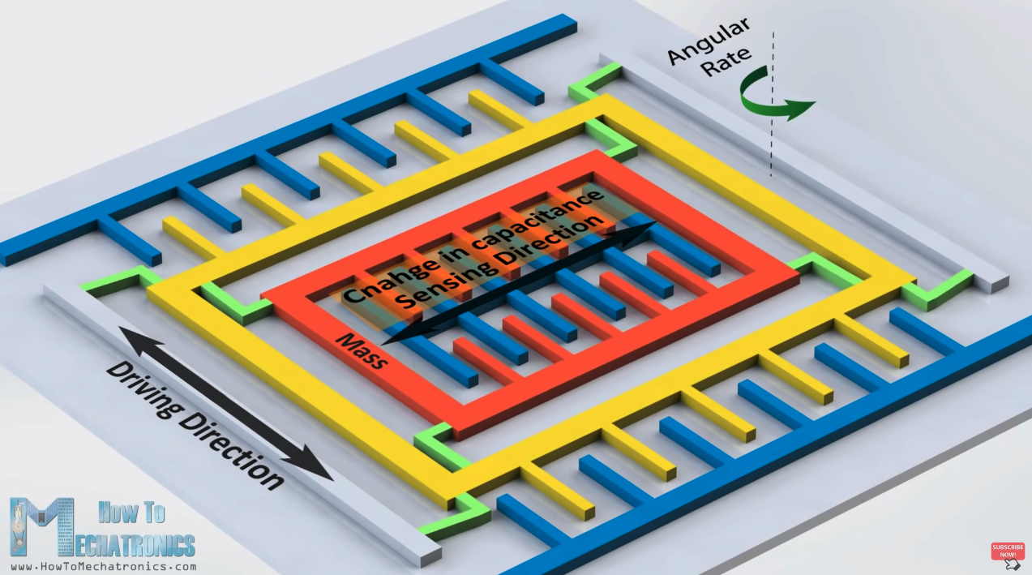
Gyroscope 내부
MEMS (micro-electromechanical systems): 미세전자제어기술
Coriolis Force:
코리올리 힘, 전향력
지구의 자전으로 생기는 겉보기 힘 (관성력)

Slide 11


작심삼일도 100번 하면 1년… 하지만 피드백이 없다면?
https://www.lucidchart.com/blog/how-to-give-feedback

Slide 12
그래서 자동제어에서도 피드백이 중요합니다!
자동제어: 미리 정의된 목표를 달성하기 위해 제어 과정을 자동화하는 데 사용되는 시스템
자동 제어 시스템에서 사용되는 일반적인 피드백 제어 알고리즘이 PID 제어
PID 제어: 제어 시스템이 원하는 목표 값을 유지 또는 목표 값을 따라가도록 조절하는 데 사용
Proportional (비례), Integral (적분), Derivative (미분) 세 가지 구성 요소 조합하여 제어 출력
제어하고자 하는 대상의 출력값(output)을 측정하여 이를 원하고자 하는 참조값(reference value) 혹은 설정값(Set Point)과 비교하여 오차(error)를 계산하고, 이 오차값을 이용하여 제어에 필요한 제어값을 계산하는 구조
PID 제어는 온도 / 속도 / 위치 / 압력 및 다른 자동 제어 시스템에 효과적으로 적용 가능

Slide 13
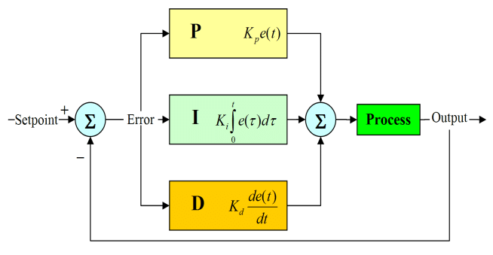
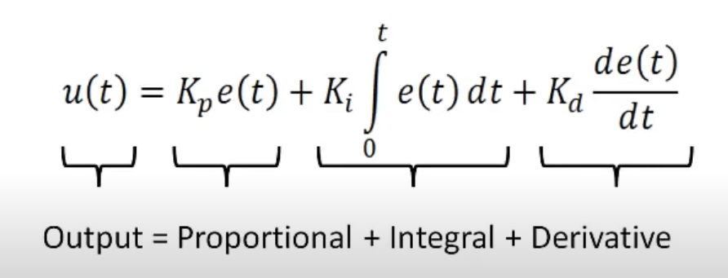
일반적인 PID Control 수식과 구조
U(t): 제어 출력.
e(t): 현재 오차, 즉 원하는 목표 값과 현재 프로세스 변수 값의 차이
K_{p}, K_{i}, K_{d} : 각각 P, I, D 제어 게인으로 조정 가능한 매개 변수
PID 제어의 성능은 매개 변수 K_{p}, K_{i}, K_{d} 를 조절하여 최적화될 수 있으며, 이를 튜닝하는 과정은 제어 시스템의 안정성과 반응 속도를 조절하는 중요한 역할을 함

Slide 14
PID Tuning Method
Guess & Check (with Physical H/W)
Model-Based Tuning
Linearization
등등 많은 방법이 있지만 제한된 시간, 재료, 환경으로 인해 물성치를 확인할 방법이 없어서 Guess & Check method를 선택
[White box Method]
[Grey box Method]
[Black box Method]
infer system from Input and Output

Slide 15
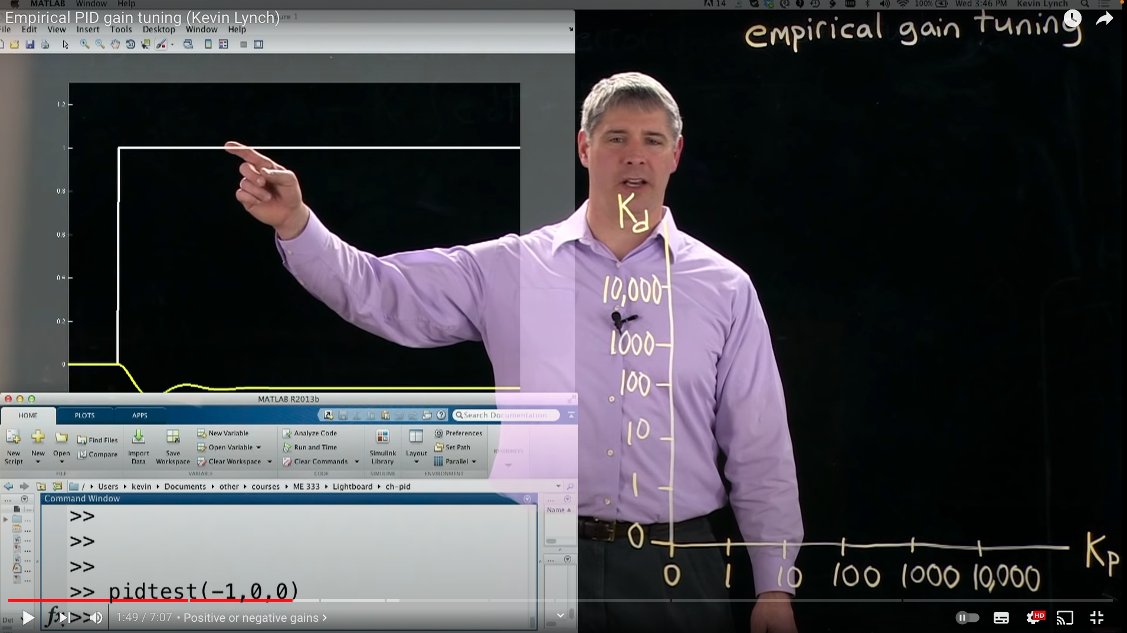
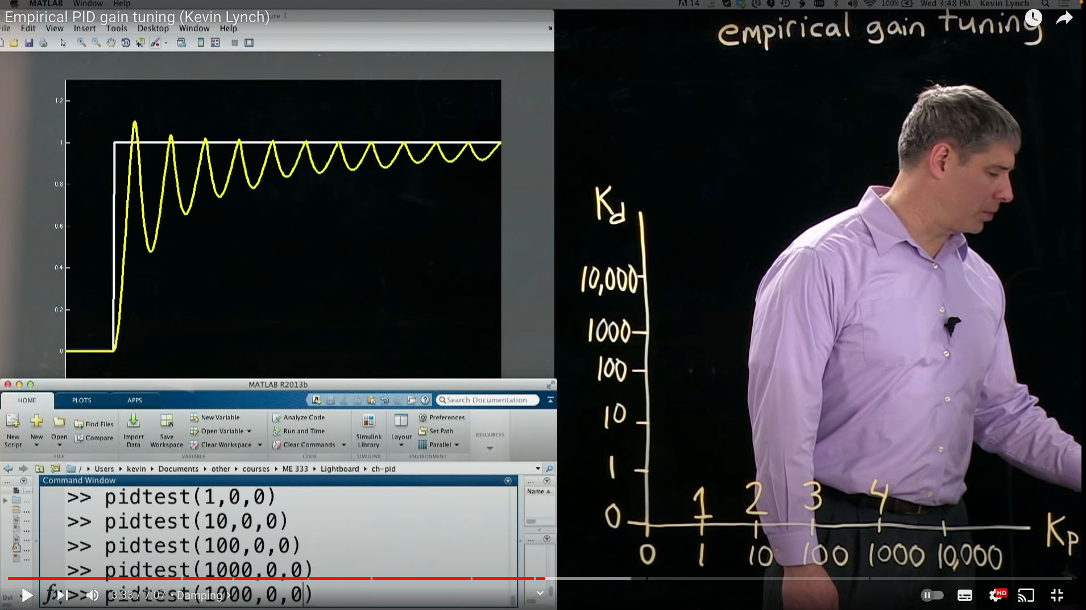
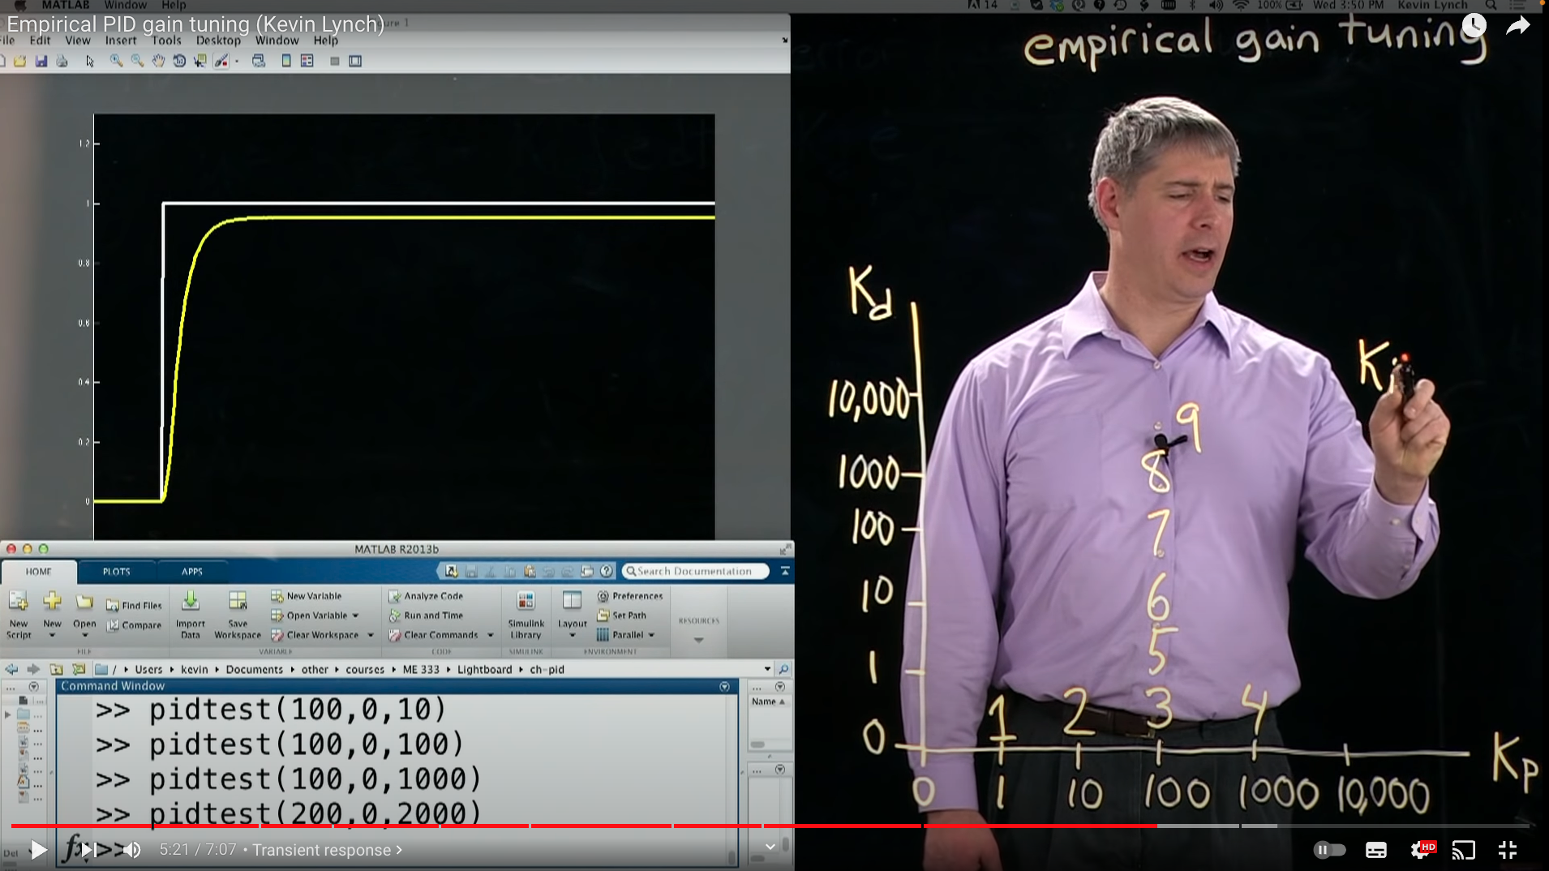
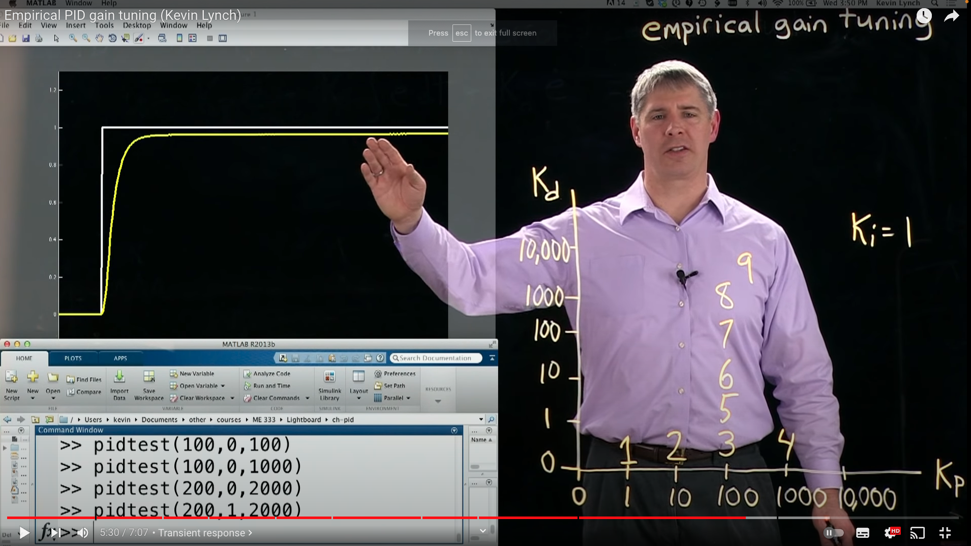
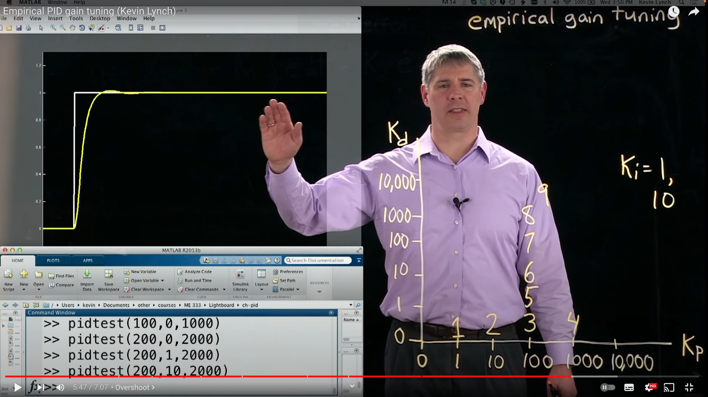
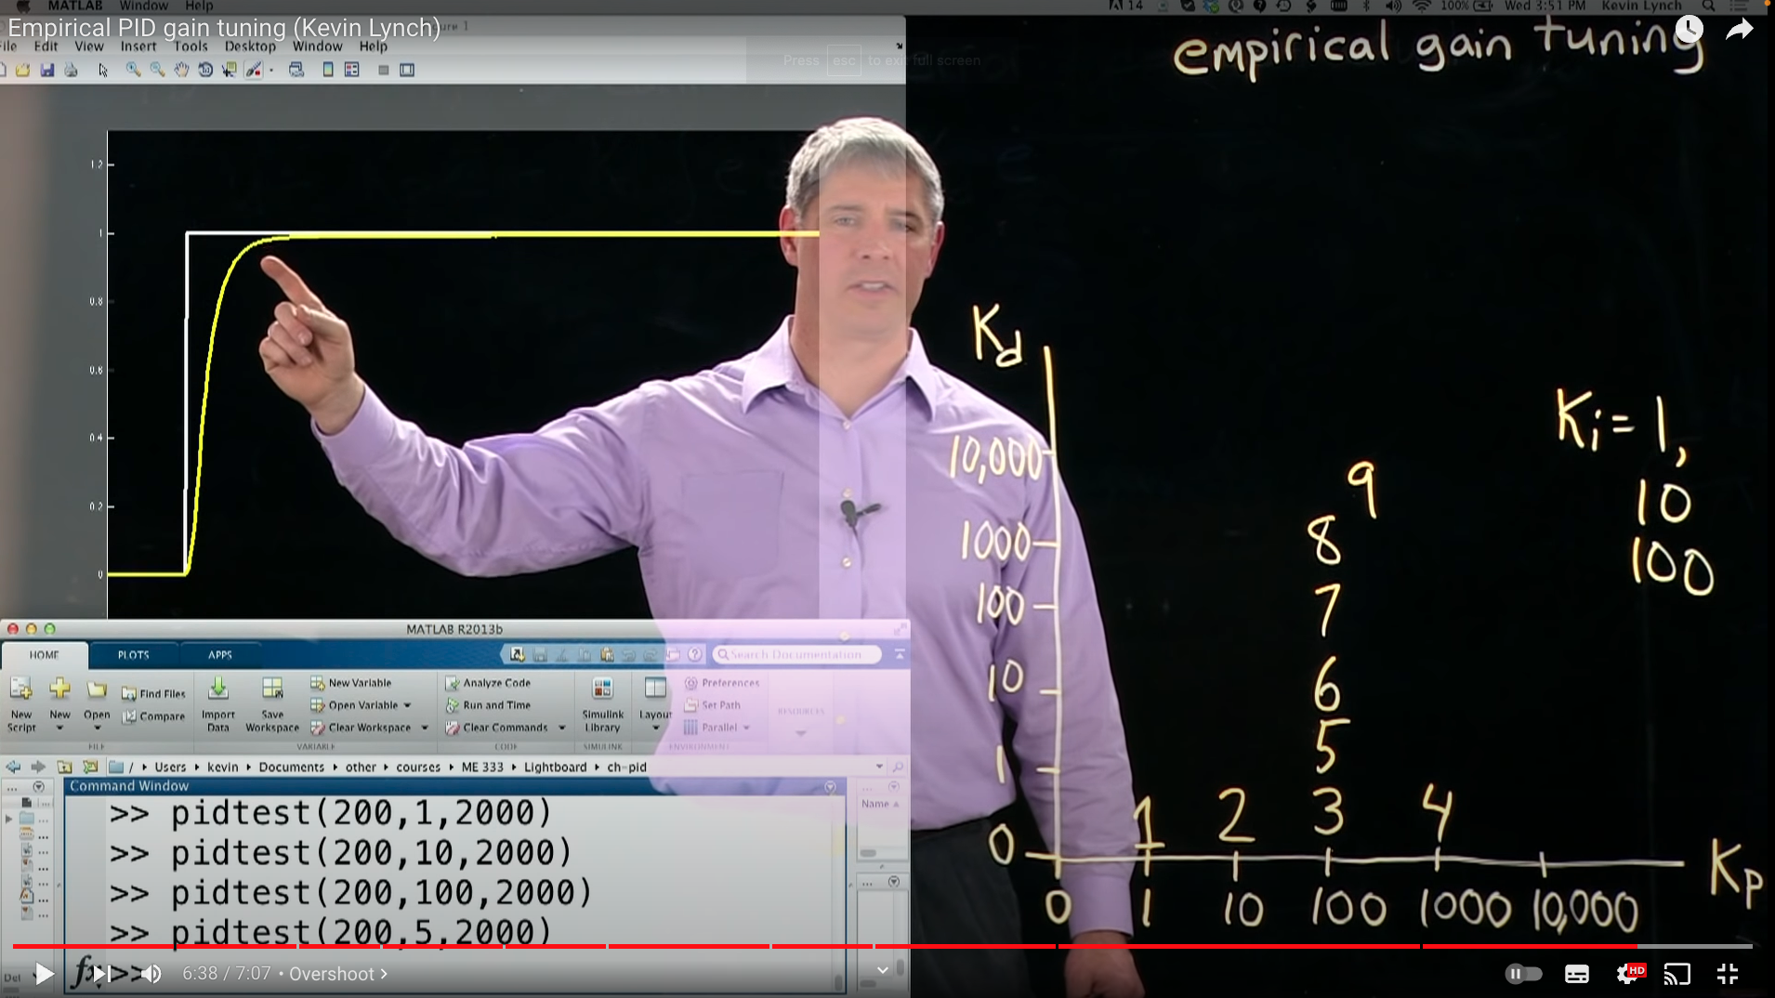
Empirical PID Tuning
Empirical PID gain tuning (Kevin Lynch)

Slide 16
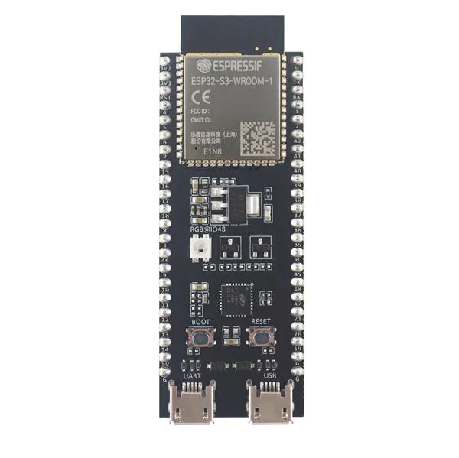
ESP32-S3
듀얼코어 0.24Ghz
WIFI 802.11 b/g/n
BLE 5.0 (Up to 2Mbps)
많은 GPIO, SPI, UART 포트
USB OTG
등등 활용도가 좋음

Slide 17
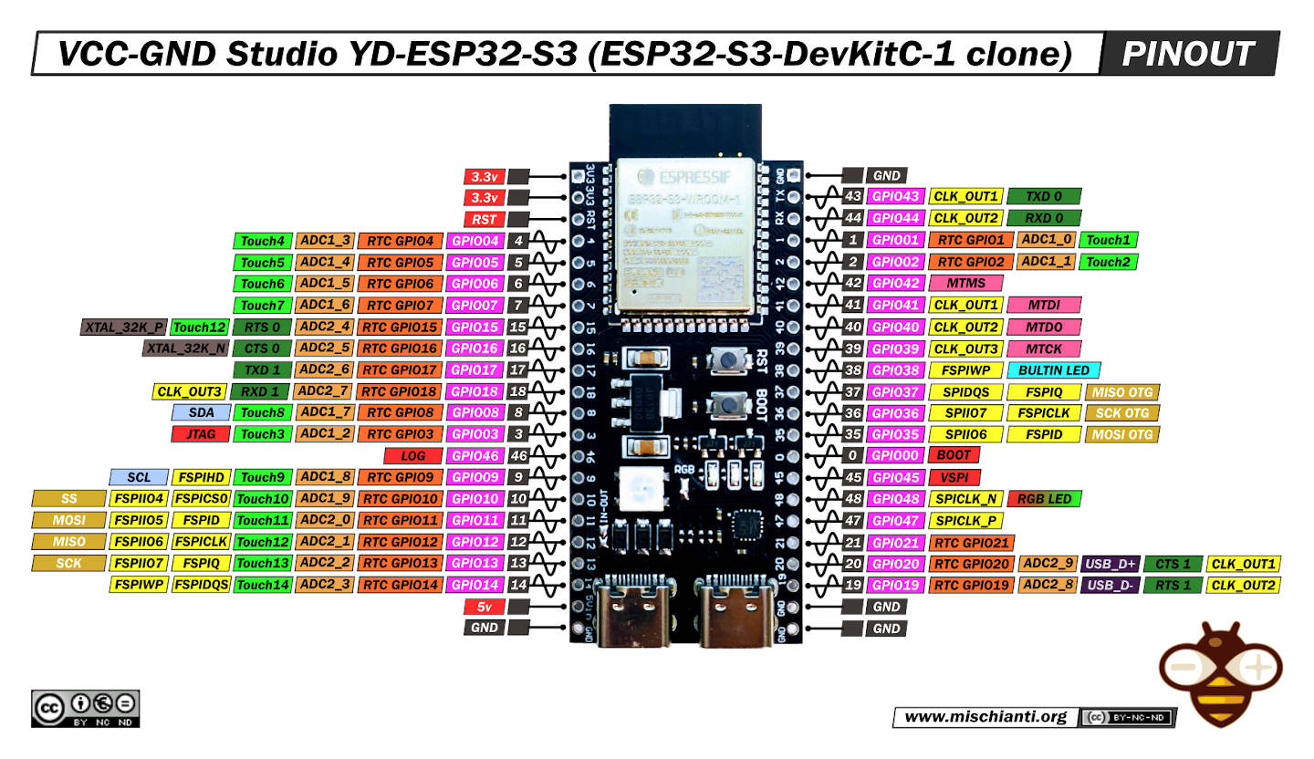
ESP32-S3

Slide 18
통신
Serial (보험용)
BLE Advertiser
비동기식이라 12초(ESP32-S3 기준)마다 끊어짐.
데이터 주고받기가 난해해서 포기
WIFI Server
TCP/IP 기반 통신 사용
HTTP 프로토콜 사용
WIFI AP
Socket 통신 사용

Slide 19
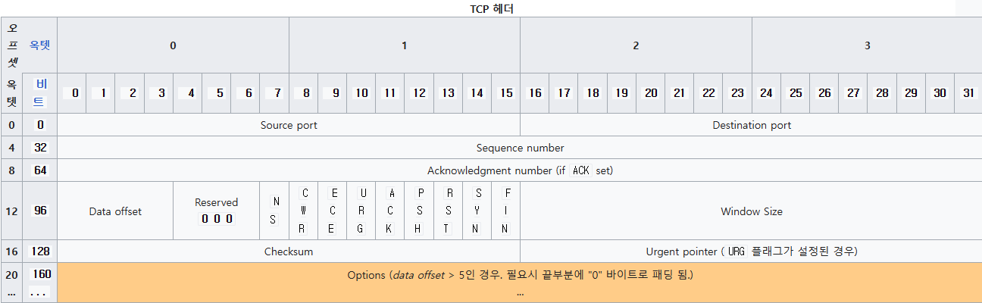
TCP/IP
OSI 7계층에서 4계층의 TCP와 3계층의 IP를 사용하는 통신 방식.
HTTP, HTTPS, FTP, 온라인 클라이언트/서버 등 현재 가장 많이 사용되는 방식
장점 : 신뢰성 좋음, 패킷 loss 체크가 쉬움.
단점 : 네트워크 부하 생김 -> 근래에는 빠른 통신 속도로 어느정도 보완됨.

Slide 20
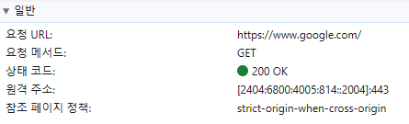
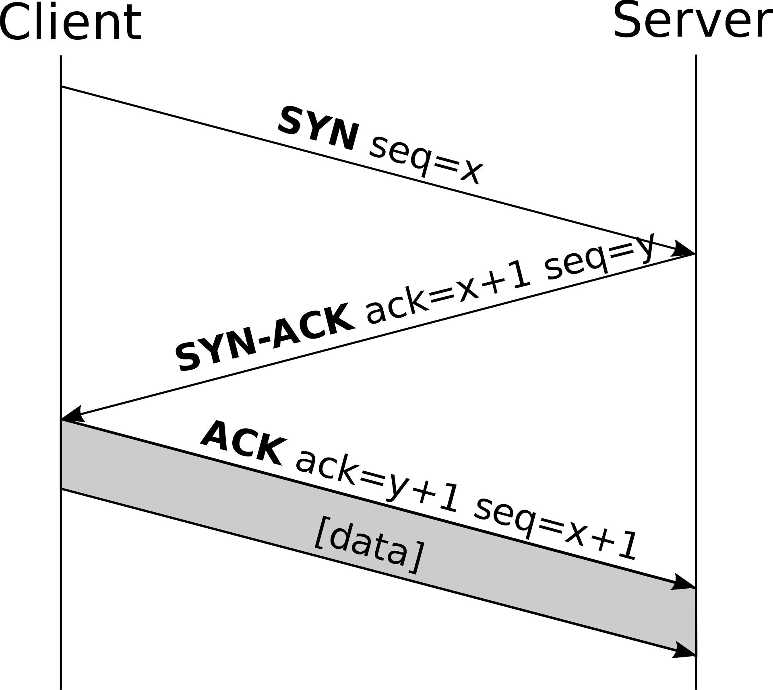
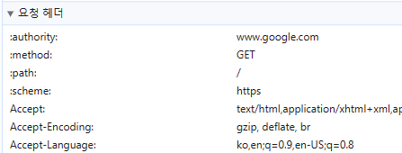
HTTP
3-way handshake

Slide 21
HTTP 좋고 속도도 나오는데 왜 안썼나?
시나리오상 MPU6050 센서값 계속 받아오며, 모터 움직이는 동안에도 빠른 속도로 데이터를 주고받아야 하는데 GET 요청 여러번 보내면 가끔 딜레이가 1초 넘게 생김.
POST 요청으로 Json 라이브러리를 사용하여 데이터를 주고받아 보고자 했으나
Arduino 라이브러리와 ESP32-S3 라이브러리가 서로 충돌나서 오류가 밑도 끝도 없이 나옴.
(ESP32는 예제가 간간히 나오는데 ESP32-S3의 정보도 부족하고 같은 코드도 충돌로 안굴러감)

Slide 22
WIFI AP + Socket
장점 :
socket 통신으로 구현하여 HTTP 통신보다 빠름.
단순 구현만 보자면 생각보다 간단함.
단점 :
이론이 부족하면 제대로된 구현이 매우매우매우매우 힘듦. -> 패킷 로스 야기
노트북이 AP에 직접 접속하고 connection 유지해야 해서 인터넷이 안됨. -> AWS를 못씀

Slide 23
Software Design
Uno
Serial
ESP32
WIFI
PC
DB
(local)
main (Qt)
방향버튼
RFID 수신
사용자정보
RFID조회로그
RFID(1개) 센싱
Client
DC모터(2개) 제어
RFID설정정보
RFID 수신
모터 방향 수신
모터제어로그
MPU6050(1개)
센싱
MPU 값 수신
센서로그

Slide 24
Hardware Design
Uno
Serial
ESP32
WIFI
PC
DB
(local)
main (Qt)
방향버튼
RFID 수신
사용자정보
RFID조회로그
RFID(1개) 센싱
Client
DC모터(2개) 제어
RFID설정정보
RFID 수신
모터 방향 수신
모터제어로그
MPU6050(1개)
센싱
MPU 값 수신
센서로그

Slide 25
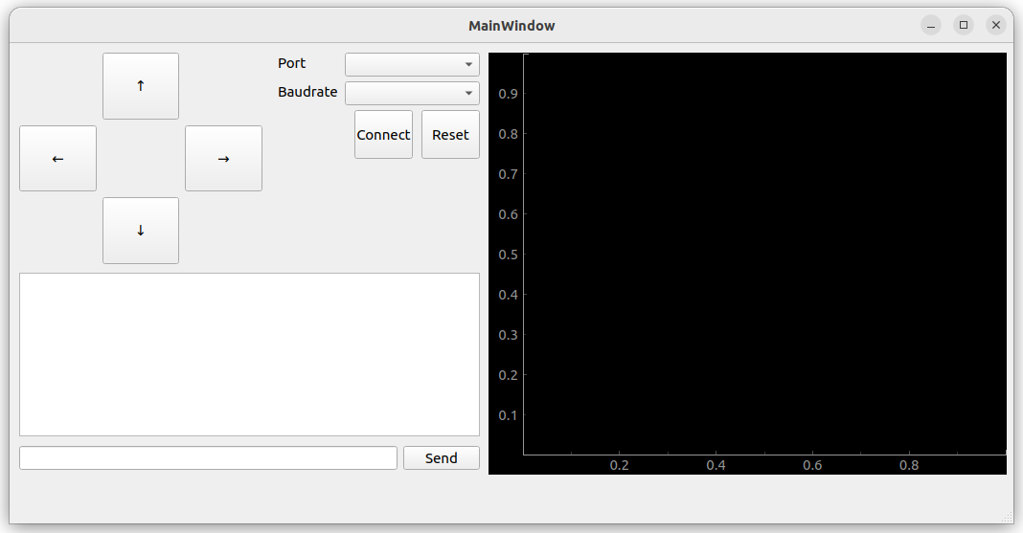
QT Design

Slide 26
Libraries
ESP32-S3
<Wire.h> (arduino-esp32/libraries/Wire/src/Wire.h at master · espressif/arduino-esp32 (github.com))
<WiFi.h> (arduino-esp32/libraries/WiFi/src/WiFi.h at master · espressif/arduino-esp32 (github.com))
Uno
<SPI.h> (기본 라이브러리)
<MRFC.h> (기본 라이브러리)
Python
PyQt5
mysql-connector-python
socket

Slide 27

Motor Control 시연

Slide 28
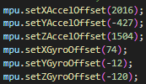
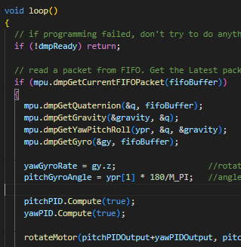
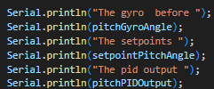
MPU - PID 제어 코드 설명
참고 라이브러리: i2cdevlib/Arduino/MPU6050 at master · jrowberg/i2cdevlib (github.com)

Slide 29
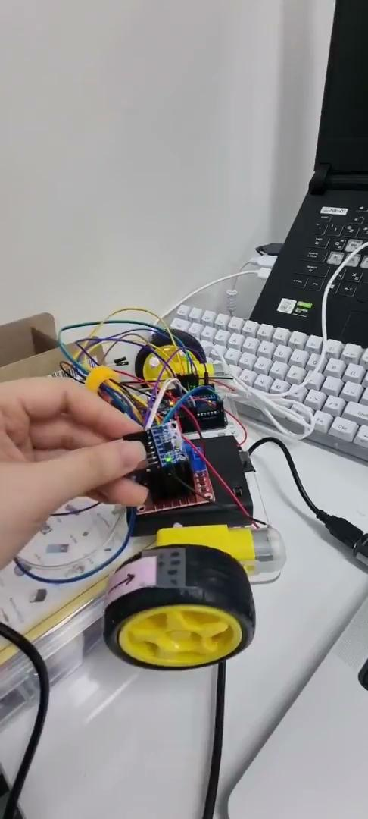
MPU - PID 제어 시연

Slide 30
MPU - PID 제어 왜 못넣었나
일단 아직 불안정함.
방향키 입력으로 움직이는 동시에 PID 제어를 해야하는 건데 아직 지식이 부족해서 시나리오를 어떻게 짜야할지 모르겠다.
또한 ESP32-S3에 적용시키면 라이브러리 충돌이 나서 해당 코드를 적용할 수 없었음.

Slide 31
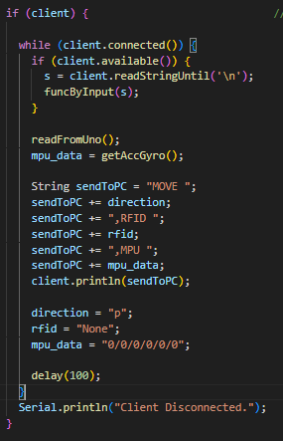
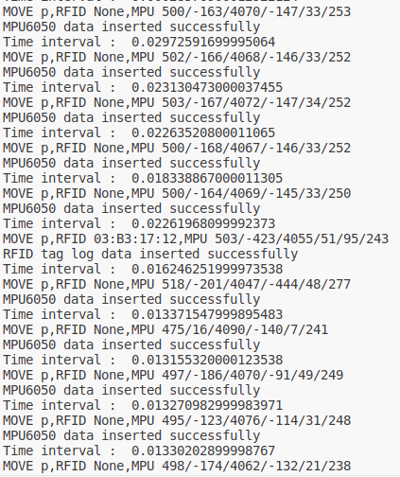
코드설명 - WIFI AP
MOVE a,USER hong

Slide 32
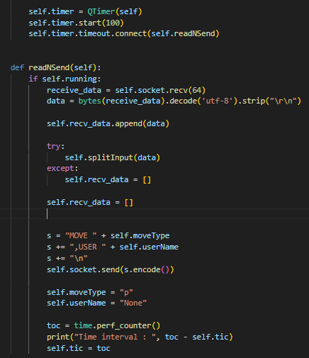
코드설명 - Client

Slide 33
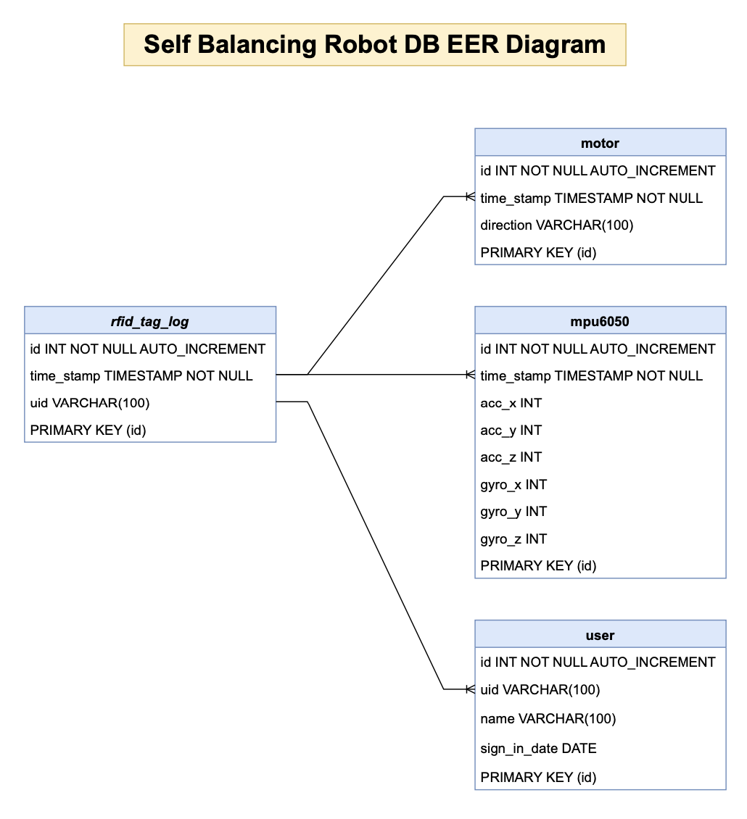
DB Table 구성

Slide 34
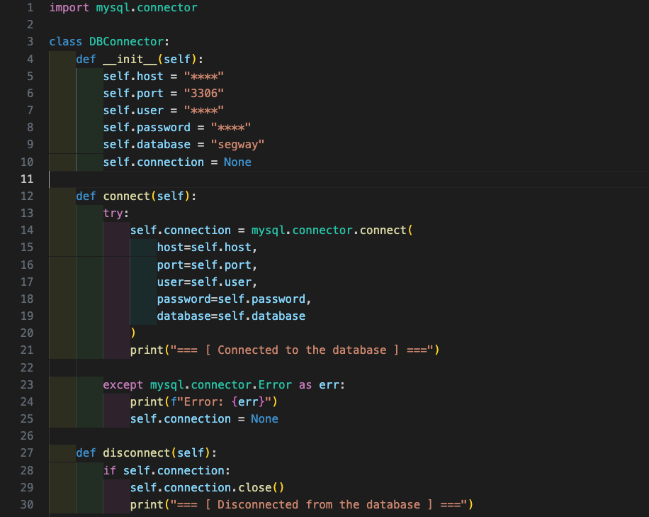
DBConnector 클라스 - initialize / connect / disconnect

Slide 35
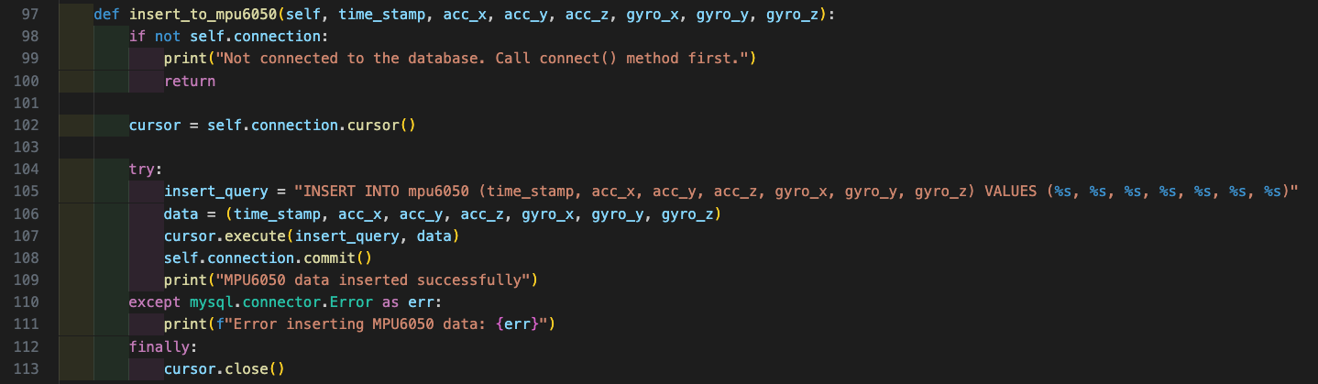
DBConnector 클라스 - insert 함수 예시

Slide 36
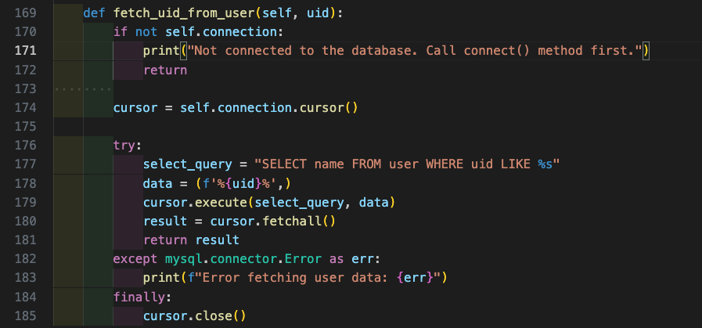
DBConnector 클라스 - fetch 함수 예시

Slide 37
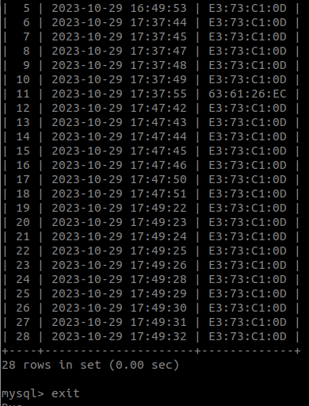
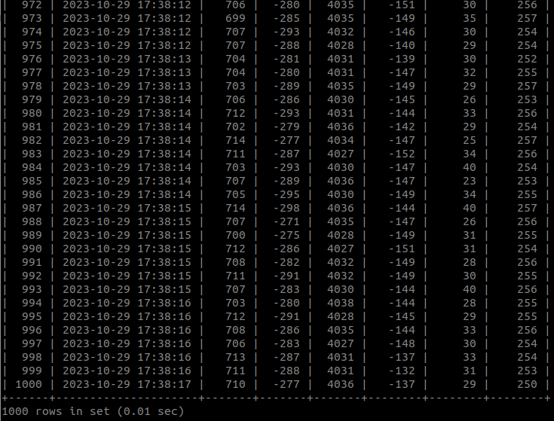
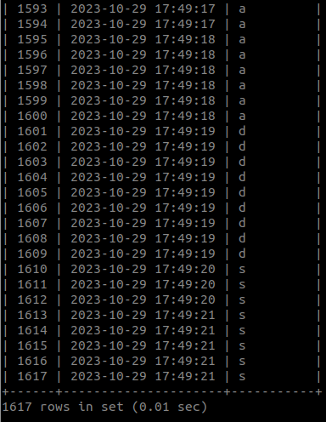
결과물 - DB
Table : rfid_tag_log
Table : mpu6050
Table : motor

Slide 38
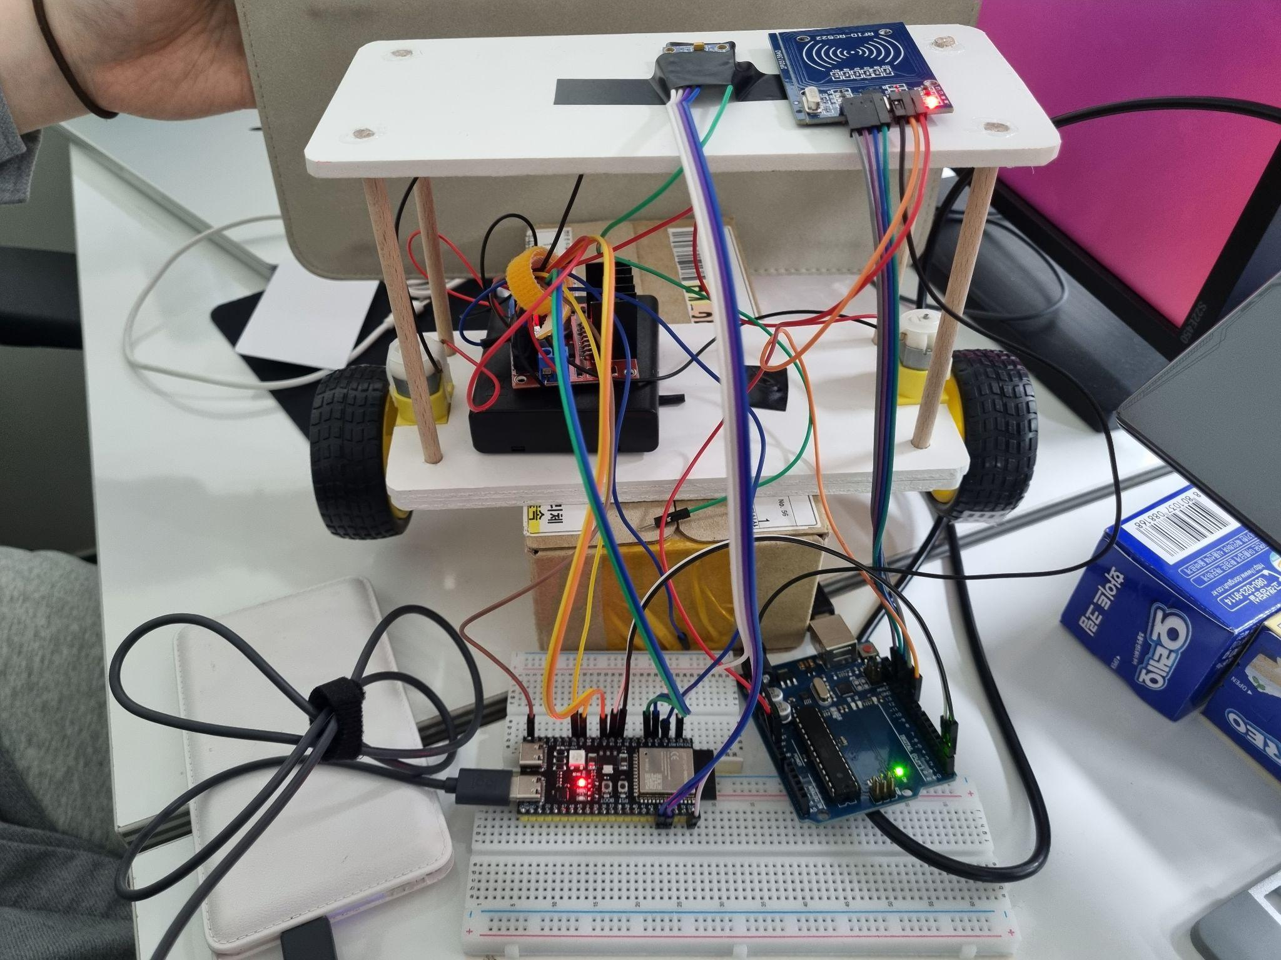
시연

Slide 39
시연

Slide 40
프로젝트로 얻은 것
서영
모터를 PID tuning을 통해 제어하려면 많은 배경지식이 필요하다 절실히 느낌
다음에는 물성을 수식화된 시스템으로 PID tuning을 해보고 싶음
하드웨어의 특성과 한계를 폭 넓게 이해하기
여러 통신 기술에 대해 얇고 넓게 알게됨
홍기
MCU와의 통신에서 어떤 공부를 해야할지 감이 옴.
ESP32-S3와 같은 생소한 MCU를 다룰 때 제품 설명서를 어떻게 읽고 사용해야할지 조금 이해함.
납땜이 매우매우매우매우매우매우 중요했음. 지금은 개인이 쓸 정도는 할 수 있게 되었음.

Slide 41
결과물 피드백, 반성 시간
QT 키로거 DB 생성 안함
Socket 통신 잘못된 사용으로 인한 패킷 드랍 현상
ESP32의 핀을 납땜을 해놓지 않으니 센서가 제대로 인식되지 않아 제어하는데 어려움이 많았음
길어진 기능 구현 기간으로 인해 더 다양한 상세 시나리오에 도달하지 못함
하드웨어 구성이 기능 구현에 무리가 없는지 사전 확인이 부족 (센서 사용법, 전장 설계 등등)
다음 프로젝트는 4인 구성으로….
테스트 MCU도 같은걸로 구매…..
Notes:
5번 -> MPU, esp32-s3

Slide 42
역할
DC모터 제어 로직 제작 | 문서영
Segway 설계 및 전장 구성 | 문서영
MPU6050 센싱 로직 제작 | 문서영
PyQt 프로그램 제작 | 조홍기
RFID-RC522 센싱 로직 제작 | 조홍기
DB 및 쿼리 조회 로직 제작 | 문서영
ESP32 (유/무선)통신 | 조홍기
테스트 및 디버깅 | 공동
발표자료 제작 | 공동

Slide 43
감사합니다 :) ❤️

